Slide 1
Proyecto League of Legend
Integrantes:
-Bastian Aguilera
-Adolfo Pardo
-Camilo Yampara

Slide 2
Temas a tratar
1.- Objetivo y Descripción del proyecto.
2.- Mapa navegacionales.
3.- Parte del código.
4.- Problemas y Soluciones.
5.- Conclusión y Desarrollo.
6.- Bibliografía.

Slide 3
Objetivo del proyecto
Desarrollar una app informativa sobre el juego league of legends para ayudar principalmente a usuarios principiantes o inexpertos, se desarrollará en el periodo de estudio del segundo semestre entre los meses de Noviembre y Diciembre, en la plataforma app inventor 2.
Descripción:
Esta aplicación nos dará una guía sobre los campeones de league of legends, de tal manera que el usuario podrá escoger a su campeón; en el cual se le dará a conocer sus estadísticas del campeón, su rol y su equipamiento recomendado.
Además, en esta aplicación podrá encontrar concejos específicos de acuerdo al rol que el usuario escoja, en los cuales también se le mencionaran los campeones específicos del rol escogido.
Esta aplicación no mejorar su habilidad como tal, sino que le dará un mayor conocimiento durante y sobre el juego.

Slide 4
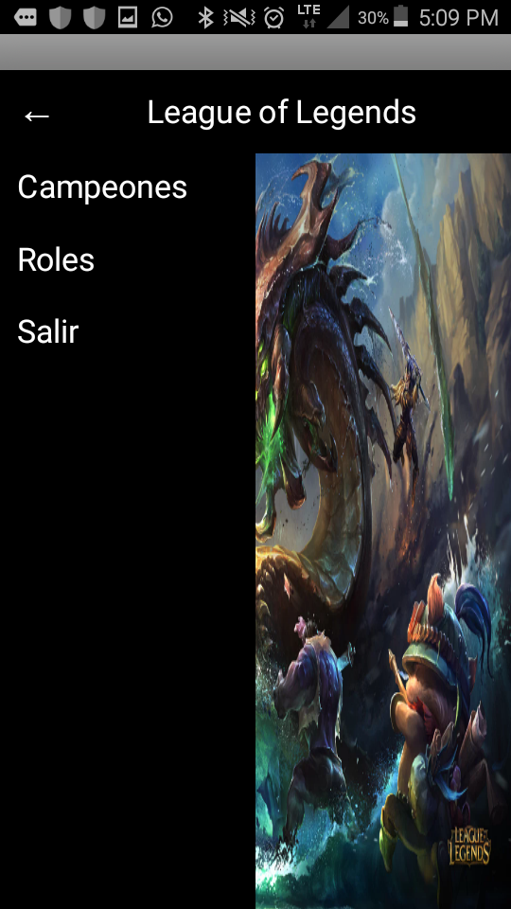
Interfaz grafica pantalla de inicio
Opción de ir Campeones
Opción de ir Roles
Opción de para Salir

Slide 5
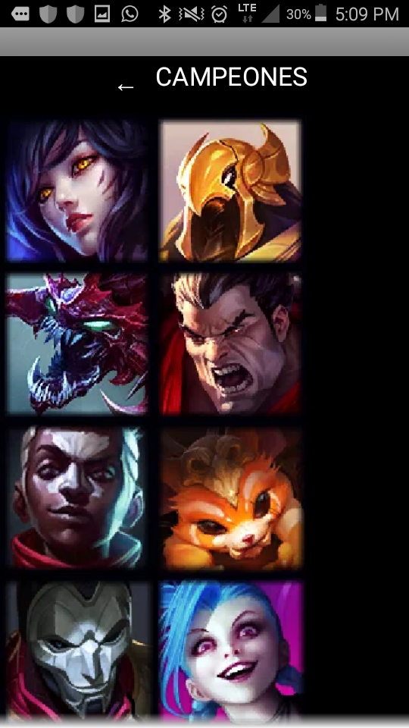
Interfaz grafica Menu de campeones
Lista de Campeones

Slide 6
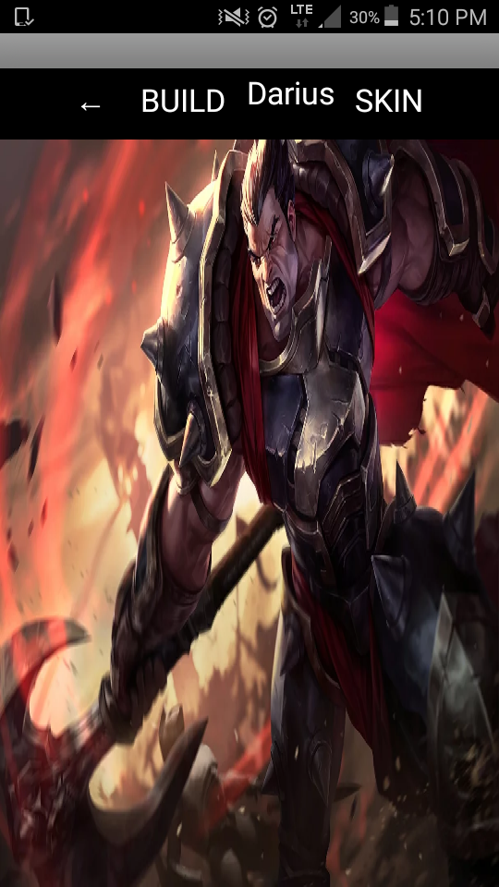
Interfaz grafica Campeon
Skin del Campeon
Nombre del Campeon
Build Del Campeon

Slide 7
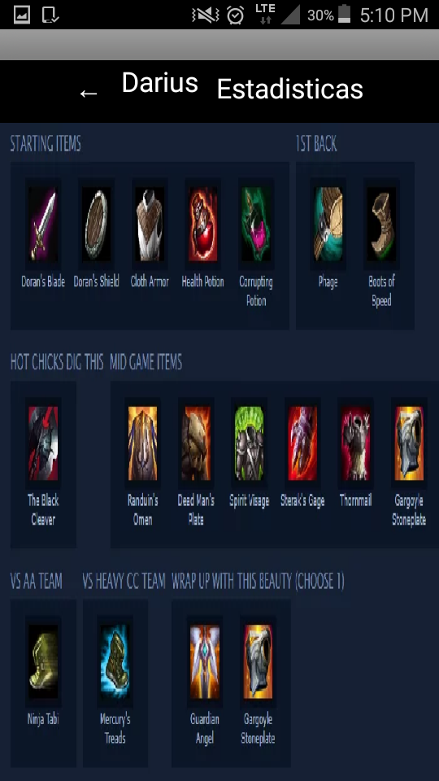
Interfaz grafica Build de Campeones
Build del Campeon

Slide 8
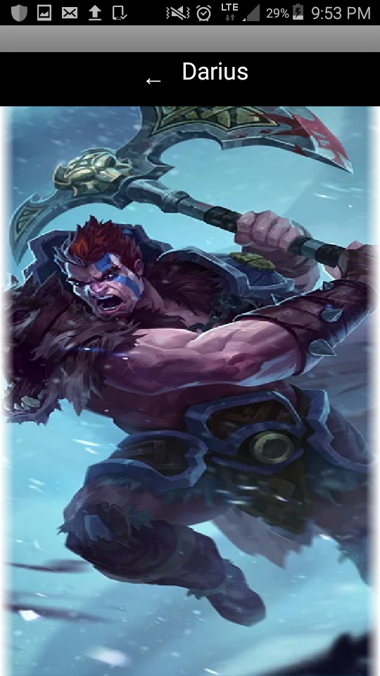
Interfaz grafica Skin de campeones
Skin del Campeon

Slide 9
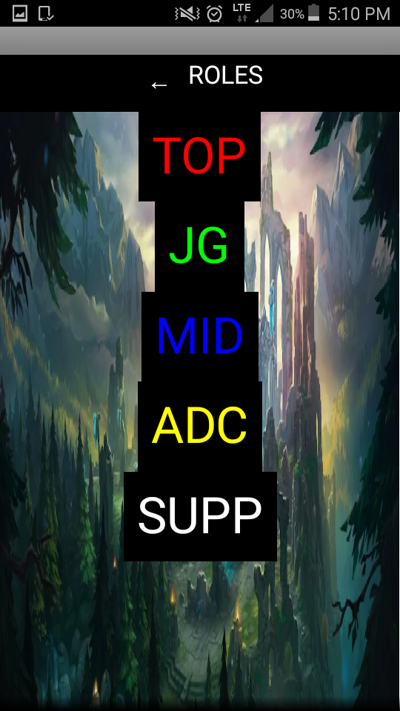
Interfaz grafica ROLES
Campeones TOP
Campeones JUNGLA
Campeones MID
Campeones ADC
Campeones SUPPORT

Slide 10
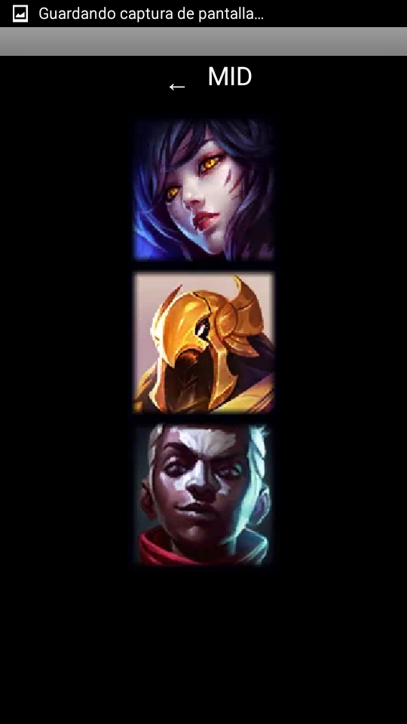
Interfaz grafica Campeones de ROL
Campeones de MID

Slide 11
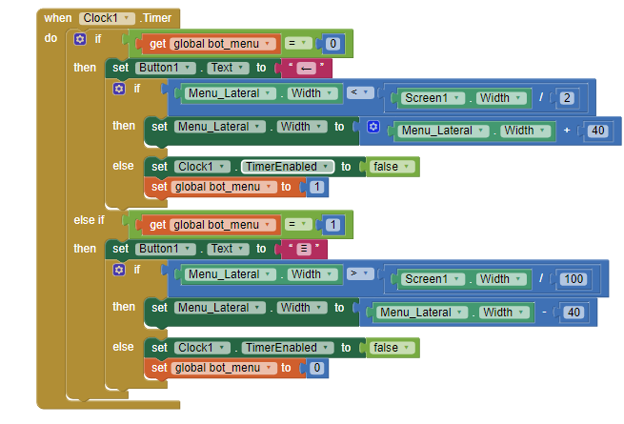
Código
Este código se utilizó para poder hacer un menú deslizable:

Slide 12
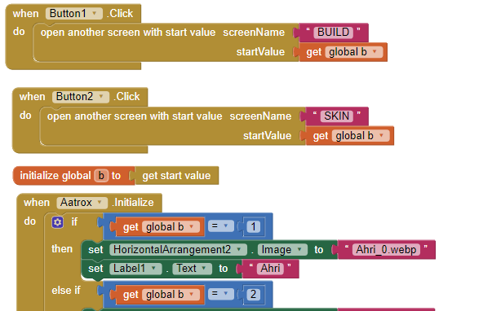
Código
Este código se utilizó para las pantallas de cada campeón:

Slide 13
Problemas y soluciones
Limitaccion de ventanas. (max. 10)
Espacio limitado para subir archivos App Inventor.(max. 5mb)
Aprender a manejar la plataforma.

Slide 14
Conclusión y Aprendizaje
Se lograron muchas experiencias en el trascurso del proyecto; se pudo aprender a trabajar como equipo y a confiar en los compañeros del equipo; se logró obtener una paciencia y perseverancia con el trabajo de la plataforma, al igual que se aprendió fundamentos de liderazgo, tales como: Dirigir al equipo, crear un consejo para solucionar dificultades. Otras experiencias logradas fueron el uso de nuevas plataformas de trabajo, el auto capacitarse; ser más autosuficiente.
Se logró un aprendizaje en cuanto al poder formular un proyecto y saber utilizar las herramientas tales como informes, PPT, u otros.

Slide 15
Bibliografía

